Slide 1
Подорож з Їжачком – вивчаємо букву Ї

Slide 2
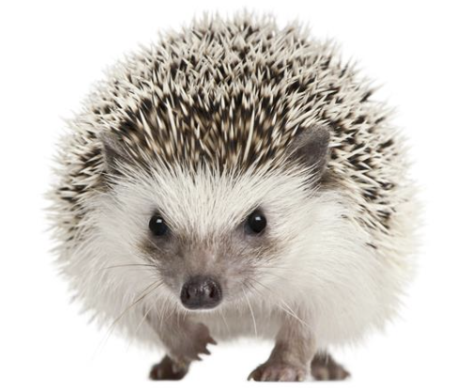
По траві він тихо йде,
На спині голки несе.
Любить яблучка, грибочки,
Хто це, дітки?
Учитель:
– Діти, сьогодні ми вирушимо в подорож із нашим новим другом – Їжачком Колючкою! Він загубив літери, а без них не зможе прочитати казку про себе. Допоможемо йому?
🦔 (на дошці чи екрані зображення їжачка з пустим кошиком – туди діти «кладуть» букви, які вивчили)

Slide 3
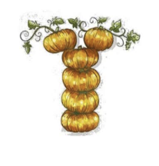


Їжачок приносить лист із буквою Ї.
Вчитель показує букву: Ї – дві крапочки над І!
Звуки: [й] [і] – разом називаємо.
Артикуляція + дзеркальце або картинка.

Slide 4
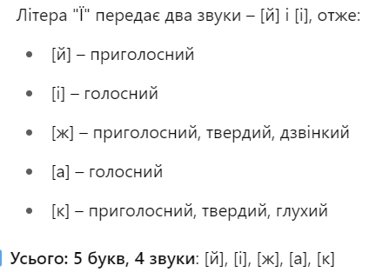
Слово «їжак»:
Розкладемо на звуки: [й]-[і]-[ж]-[а]-[к]
Скільки звуків? Де літера Ї? (На початку)

Slide 5
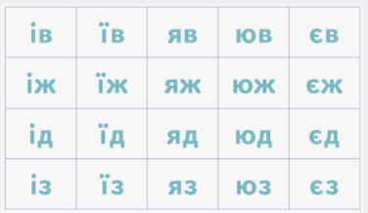
Читання складів

Slide 6
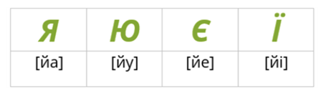
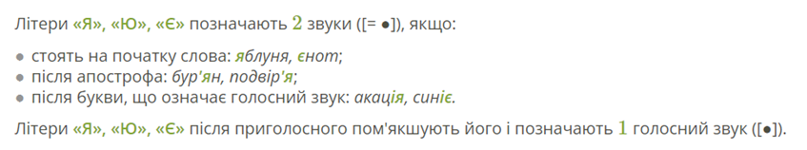

Slide 7
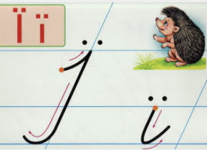
Написання великої і малої букви Ї, ї
Тренування на каліграфічних рядках

Slide 8
Фізкультхвилинка
https://www.youtube.com/watch?v=FMwIr2Yxvd0&ab_channel

Slide 9
Їду я у їдальню —
Там смачненька їжа є.
Їжачкові я сказав:
"Їж, поки ще все твоє!"
Вправа «Знайди слова з Ї» (у віршику або тексті)

Slide 10
На галявині стоїть
Їжаків маленький дім.
У тім домі їдуть сни —
Казкові, чарівні, веселі всі!

Slide 11

Читання речень
Учитель читає, учні плескають, коли чують звук [ї]

Slide 12
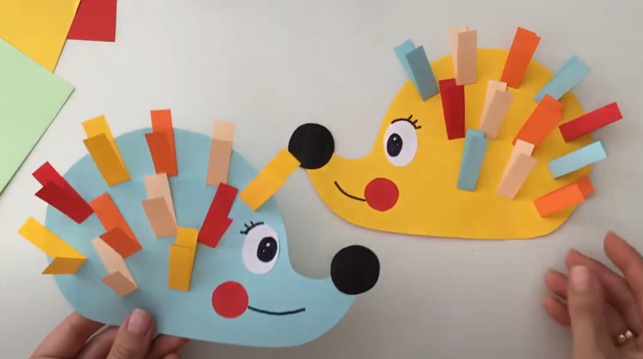
https://www.youtube.com/watch?v=5endWWAHzn8&ab_channel
Створення "їжачка з букв" — з картону/паперу, де голки — це літери Ї

Slide 13

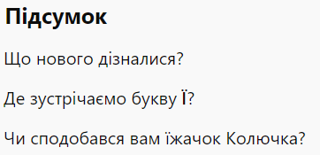

Slide 14


